Slide 1
SKOK VYSOKÝ
Střížný způsob Page -193cm(1887)
Valivý boční Horine -200cm(1912)
Dawis -212cm(1953)
Valivý obkročný Straddle Brumel -228cm,Matzdorf – 229cm(1971)
Zádový způsob Flop Stones -230cm 1973,Sotomayor -245cm(1993)
Bába 237cm(1987,2005)

Slide 2
Ženy
Balasová -191cm(1961)
Ackermanová -200cm(1977)
Konstantinovová -209cm(1987)
Davidová -169cm(1955)
Rezková -OH Mexiko,182cm(1968)
Kováčiková 200cm(2000)

Slide 3
Technika skoku vysokého
Rozběh – posledních pět kroků po kružnici (r = 13 m)

Slide 4
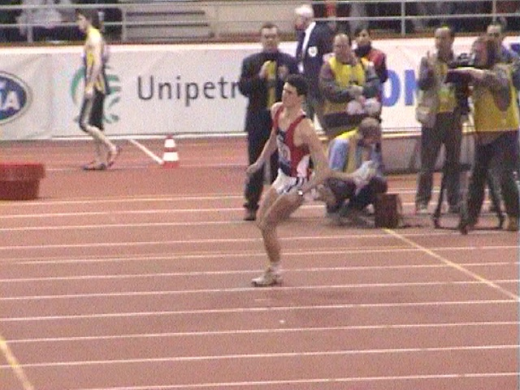

Slide 5
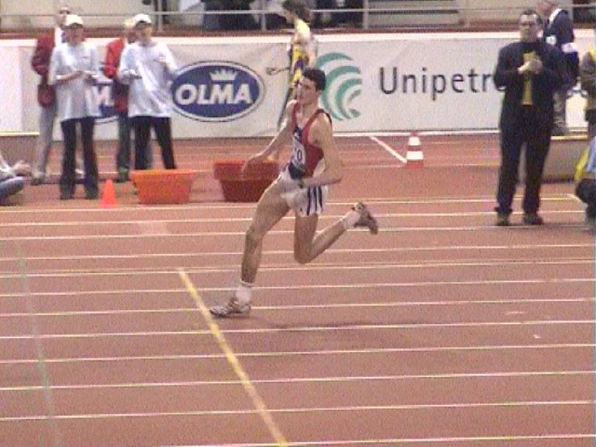

Slide 6
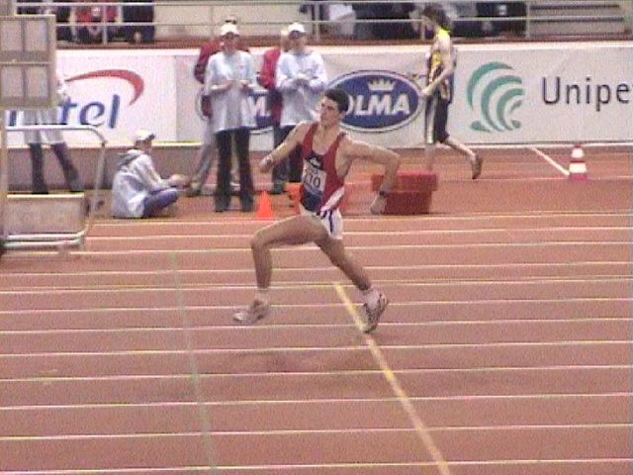

Slide 7
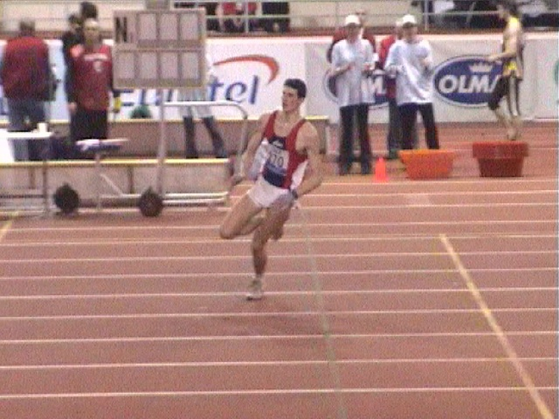

Slide 8
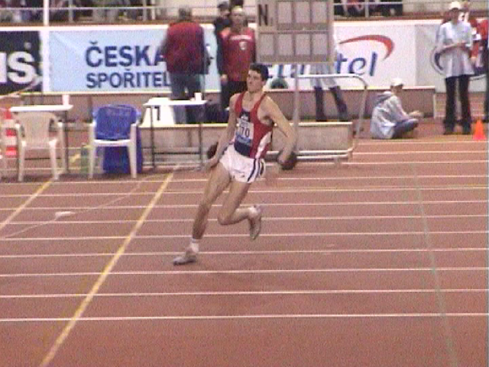

Slide 9
Technika skoku vysokého
Rozběh – posledních pět kroků po kružnici (r = 13 m)
Odraz -v 1/3 doskočiště,50-80cm od svislé roviny laťky,trup nakloněn dozadu a dovnitř

Slide 11
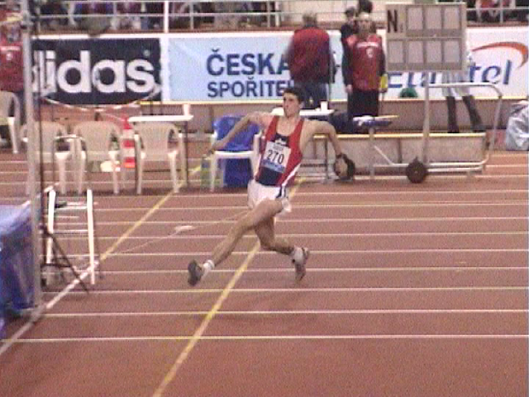

Slide 12
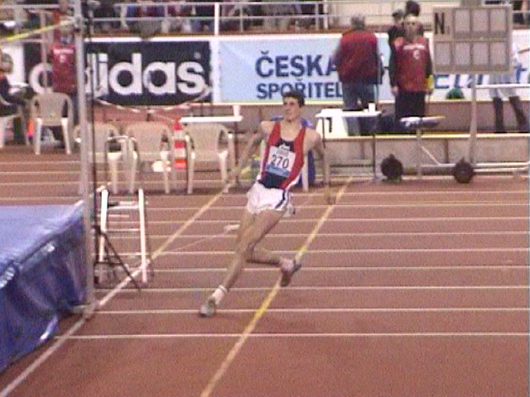

Slide 13
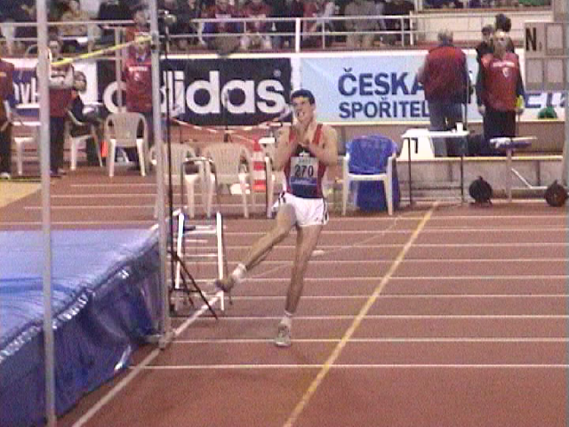

Slide 14
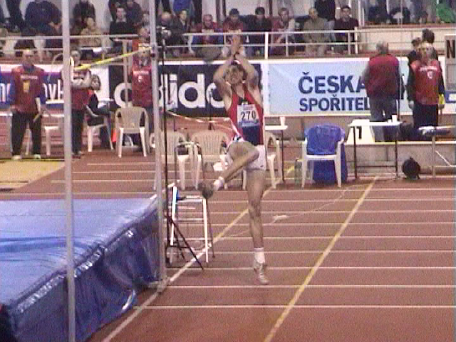

Slide 15
Technika skoku vysokého
Rozběh – posledních pět kroků po kružnici (r = 13 m)
Odraz -v 1/3 doskočiště,50-80cm od svislé roviny laťky,trup nakloněn dozadu a dovnitř
Let -záklon hlavy a trupu

Slide 17
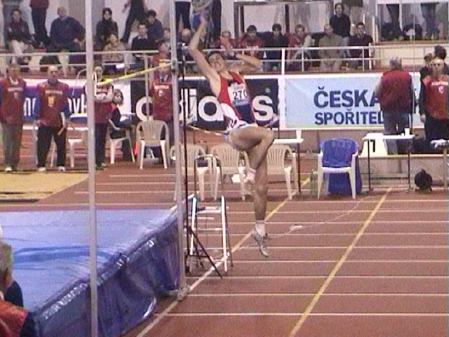

Slide 18
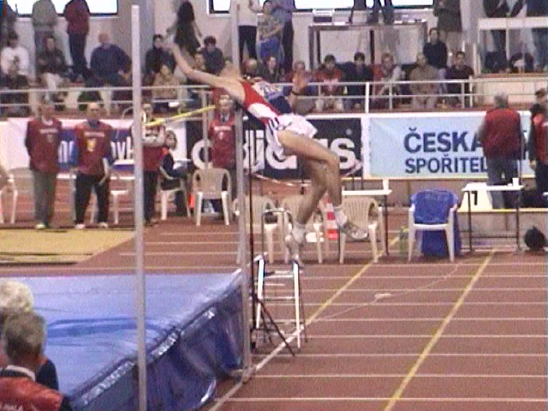

Slide 19
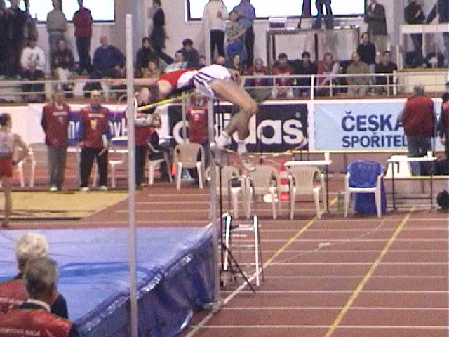

Slide 20
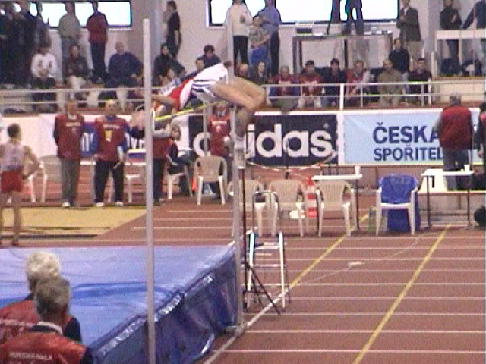

Slide 21
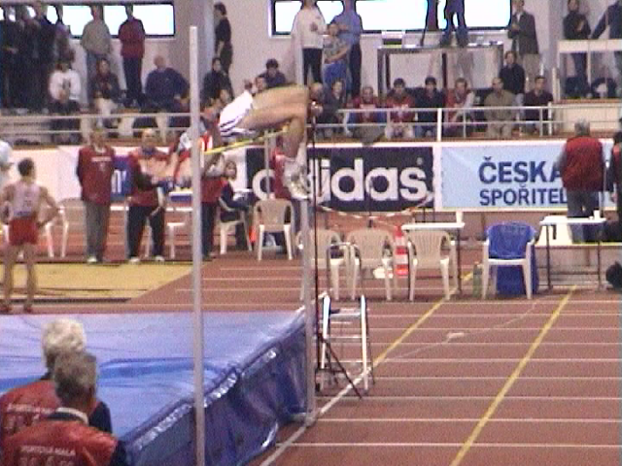

Slide 22
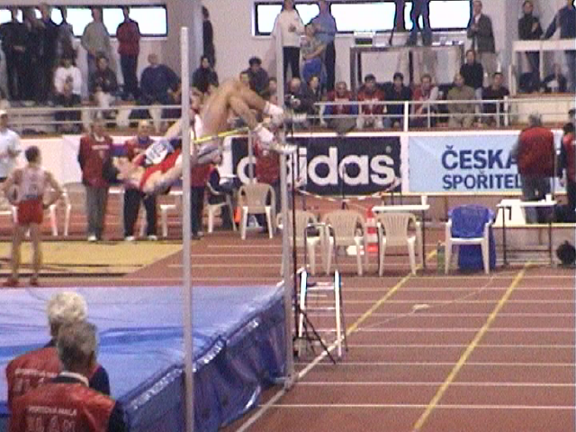

Slide 23
Technika skoku vysokého
Rozběh – posledních pět kroků po kružnici (r = 13 m)
Odraz -v 1/3 doskočiště,50-80cm od svislé roviny laťky,trup nakloněn dozadu a dovnitř
Let -záklon hlavy a trupu
Dopad -na záda do kotoulu vzad

Slide 24
Didaktika nácviku skoku vysokého
Rozběh-běh po kružnici,osmičce,vlnovce
Odraz-z plného chodidla,17-23 stupňů od svislé roviny laťky,doskok na bednu,doskočiště,nůžky
Přechod přes laťku - z místa sounož,mírného rozběhu
Dopad -z vyvýšeného místa, důraz klademe na správnou polohu jednotlivých části těla

